Slide 1
Research Progress Review
1. 리뷰
2. 제안
3. 구현
4. 실험 결과
Vortex-based Microarchitectural Benchmarking:
URP Presentation

Slide 2
URP MEETING
Outline
01
iPAWS, gCAWS 리뷰
02
제안
GTO를 gCAWS로 대체
03
구현
gCAWS + iPAWS 코드
04
실험 결과
kmeans / hotspot 등
05
결론 + Future Work
RTL 합성 가능성

Slide 3
URP MEETING
Review
이전 발표에서 gCAWS를 도입했으나, 스케줄러 간 성능 차이가 드러나지 않음.
이전 발표 — 문제
• RR · GTO · gCAWS 차이가 noise 수준
• 스케줄러를 제대로 평가할 수 없었음
이번 작업 — 목표
• 스케줄러 차이가 드러나는 환경 구성
• 원인 분석 → 구조적 병목 규명

Slide 4
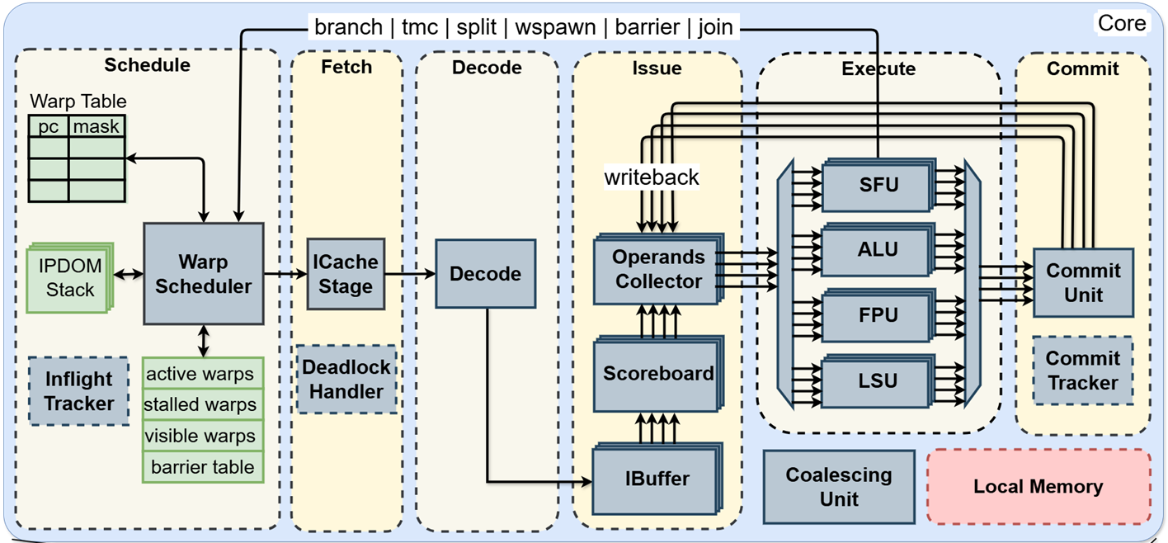
URP MEETING
Vortex Scheduler 위치
gpgpu-sim 관련 논문에서 말하는 scheduler는
issue 내 warp arbiter
gpgpu-sim fetch scheduler는 RR로 고정

Slide 5
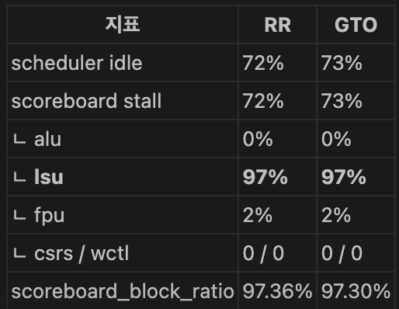
URP MEETING
문제 상황 — scheduler idle ↑ (대부분 LSU stall)
kmeans
npoints = 16384
nfeatures = 96
scoreboard_block_ratio 지표 추가
“검토된 warp 후보 중 scoreboard로 막힌 비율”
scoreboard_block_ratio
= scrb_blocked / (scrb_blocked + ready_checks)
→ kmeans에서 scoreboard_block_ratio ≈ 97% (warp 후보 대부분이 LSU 대기)

Slide 6
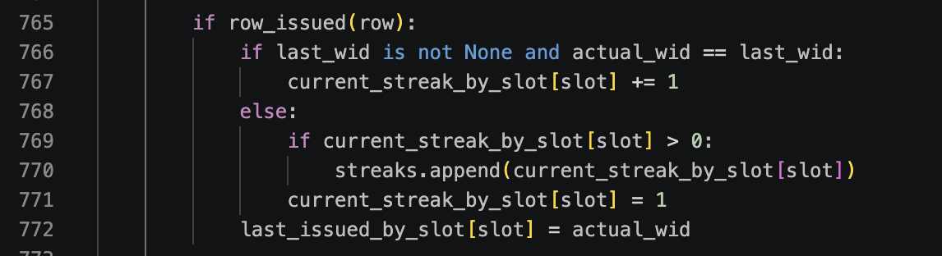
URP MEETING
Greedy streak
"streak" = 같은 warp이 연속으로 issue되는 횟수

Slide 7
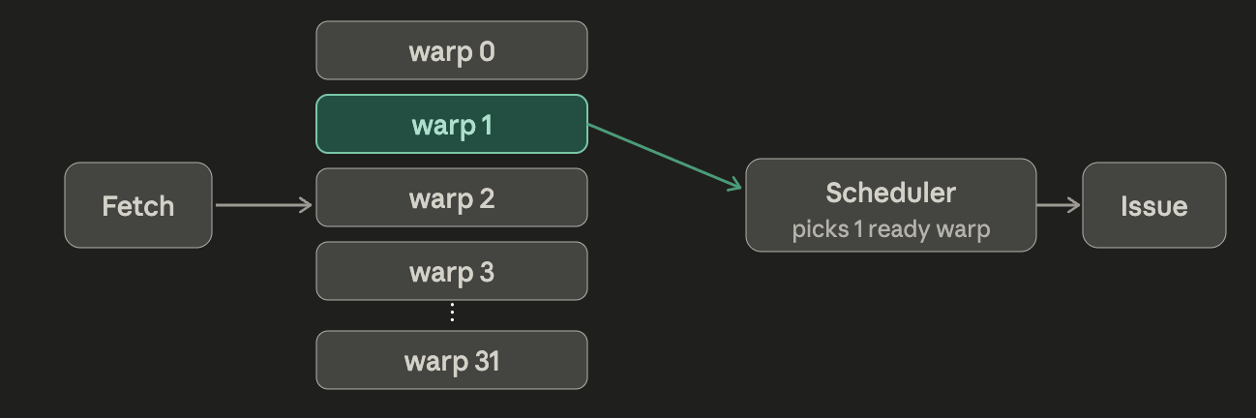
URP MEETING
ready warp 부족 → Vortex 구조 재확인
스케줄러는 ready warp가 2개 이상일 때만 의미 — 그러나 대부분 cycle에서 ready ≈ 1 (scoreboard LSU 대기)

Slide 8
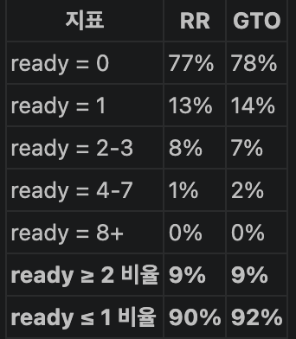
URP MEETING
매 cycle ready warp 분포 (LSUQ = 2)
측정: 매 cycle ready warp 개수 분포
스케줄러가 의미 있으려면 ready warp ≥ 2 여야 함
→ ready ≥ 2 cycle이 9% 뿐
→ 스케줄러가 고를 수 있는 cycle이 거의 없음

Slide 9
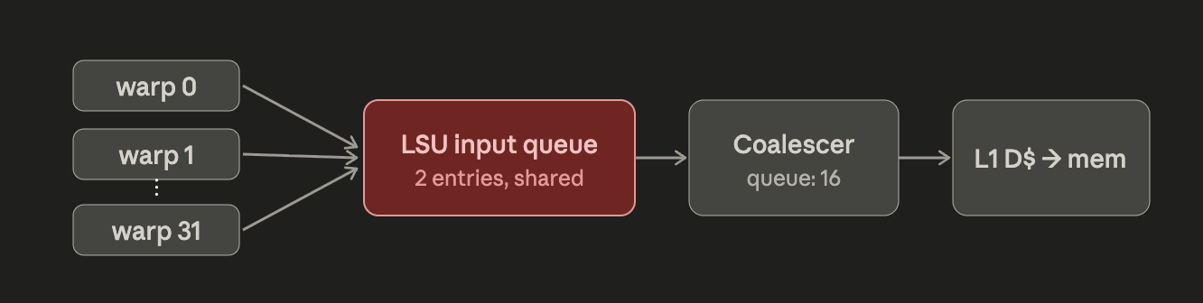
URP MEETING
Vortex LSU 경로 — LSUQ가 MLP를 제한
• LSUQ_IN_SIZE = 2 — 32개 warp가 공유 → in-flight load가 코어 전체에서 2개로 제한
• coalescer queue(16) · scoreboard(per-warp)는 병목이 아님
• MLP가 사실상 1 → 메모리 latency를 숨기지 못함

Slide 10
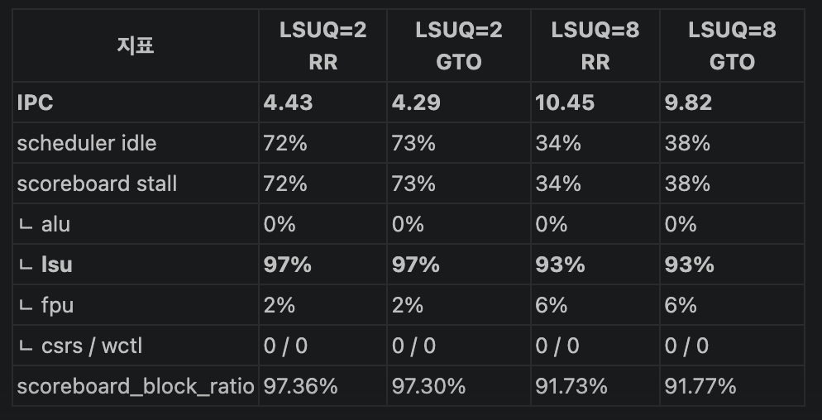
URP MEETING
LSUQ 2 → 8 — IPC 2배 ↑, scheduler idle 34%
in-flight load cap 해제 → ready warp 증가 → 스케줄러가 차별화될 수 있는 환경 형성

Slide 11
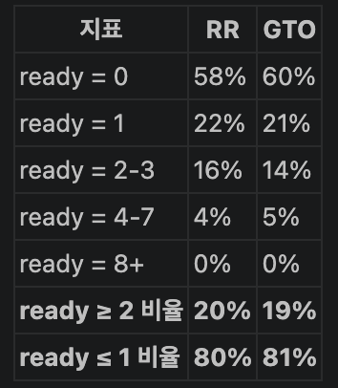
URP MEETING
LSUQ 2 → 8 — ready warp 분포 비교
LSUQ = 2
LSUQ = 8
ready ≥ 2 cycle: 9% → 20% (RR) — 차이가 보이기 시작하지만 여전히 부족

Slide 12
URP MEETING
LSUQ 해제 후에도 부족 — MLP 제한 발견
1. LSUQ를 늘려 in-flight load 공간은 확보
2. 그러나 ready warp ≥ 2 cycle은 9% → 20%로 크게 늘지 않음
발견
어떤 이유로 인해 warp당 MLP가 제한되고 있음을 발견 → LSUQ 슬롯이 남아도 채워지지 않음

Slide 13
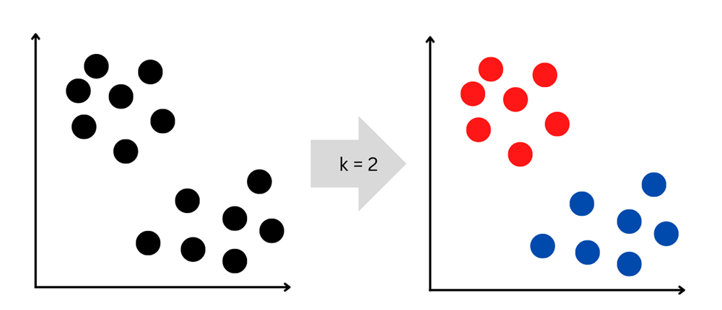
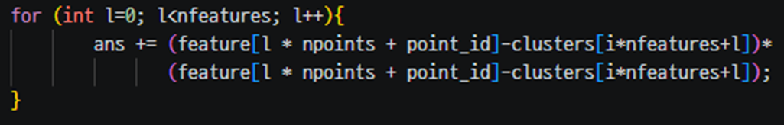
URP MEETING
Vortex Workload - Kmeans(KMN) - Characteristic
주어진 데이터 포인트를 가까운 중심점에 배치해
K개 그룹으로 나누는 프로그램
kernel.cl - kmeans_kernel_c
feature 배열 접근 시 연속된 주소 접근
cluster 배열 접근 시 루프 내에서 동일한 값 접근
-> Cache coalescing 큼, intra-warp locality 높음

Slide 14
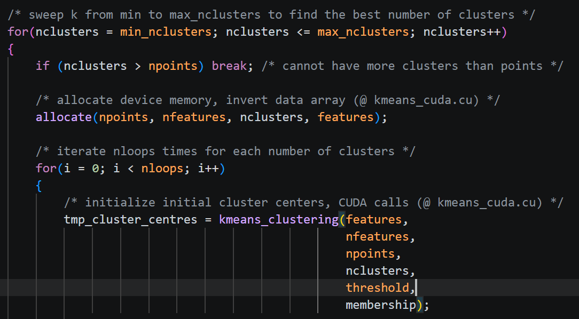
URP MEETING
Vortex Workload - Kmeans(KMN) - Characteristic
전체 실행 흐름 (Sweep min_ncluster to max_ncluster,
allocate device memory (kernel_swap 사용)
calculate distance(GPU-side, kmeans_kernel_c.cl 사용) & clustering(CPU-side)

Slide 15
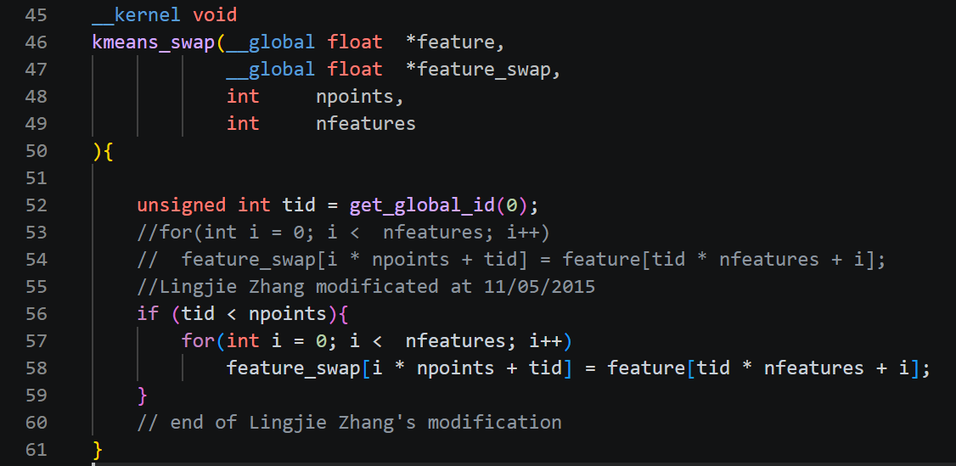
URP MEETING
Vortex Workload - Kmeans(KMN) - input size에 따른 16kB L1D cache 병목 분석
Feature map을 Transpose하는 커널
kmeans_swap에서 각 thread는 point 하나씩 맡는다.
RHS feature read:
각 thread는 feature[tid*nfeatures + i]를 i 방향으로 stride=1로 순회한다.
따라서 thread-local / intra-thread spatial locality는 좋다.
하지만 같은 i에서 wavefront 내 thread들은 point가 다르므로 inter-thread stride는 nfeatures이다.
즉, wavefront-level coalescing은 nfeatures가 클수록 나빠질 수 있다.
LHS feature_swap write:
각 thread는 feature_swap[i*npoints + tid]를 i 방향으로 stride=npoints로 순회한다.
따라서 thread-local locality는 나쁘다.
하지만 같은 i에서 wavefront 내 thread들은 연속된 tid에 쓰므로 inter-thread stride=1이다.
즉, wavefront-level coalescing은 좋다.

Slide 16
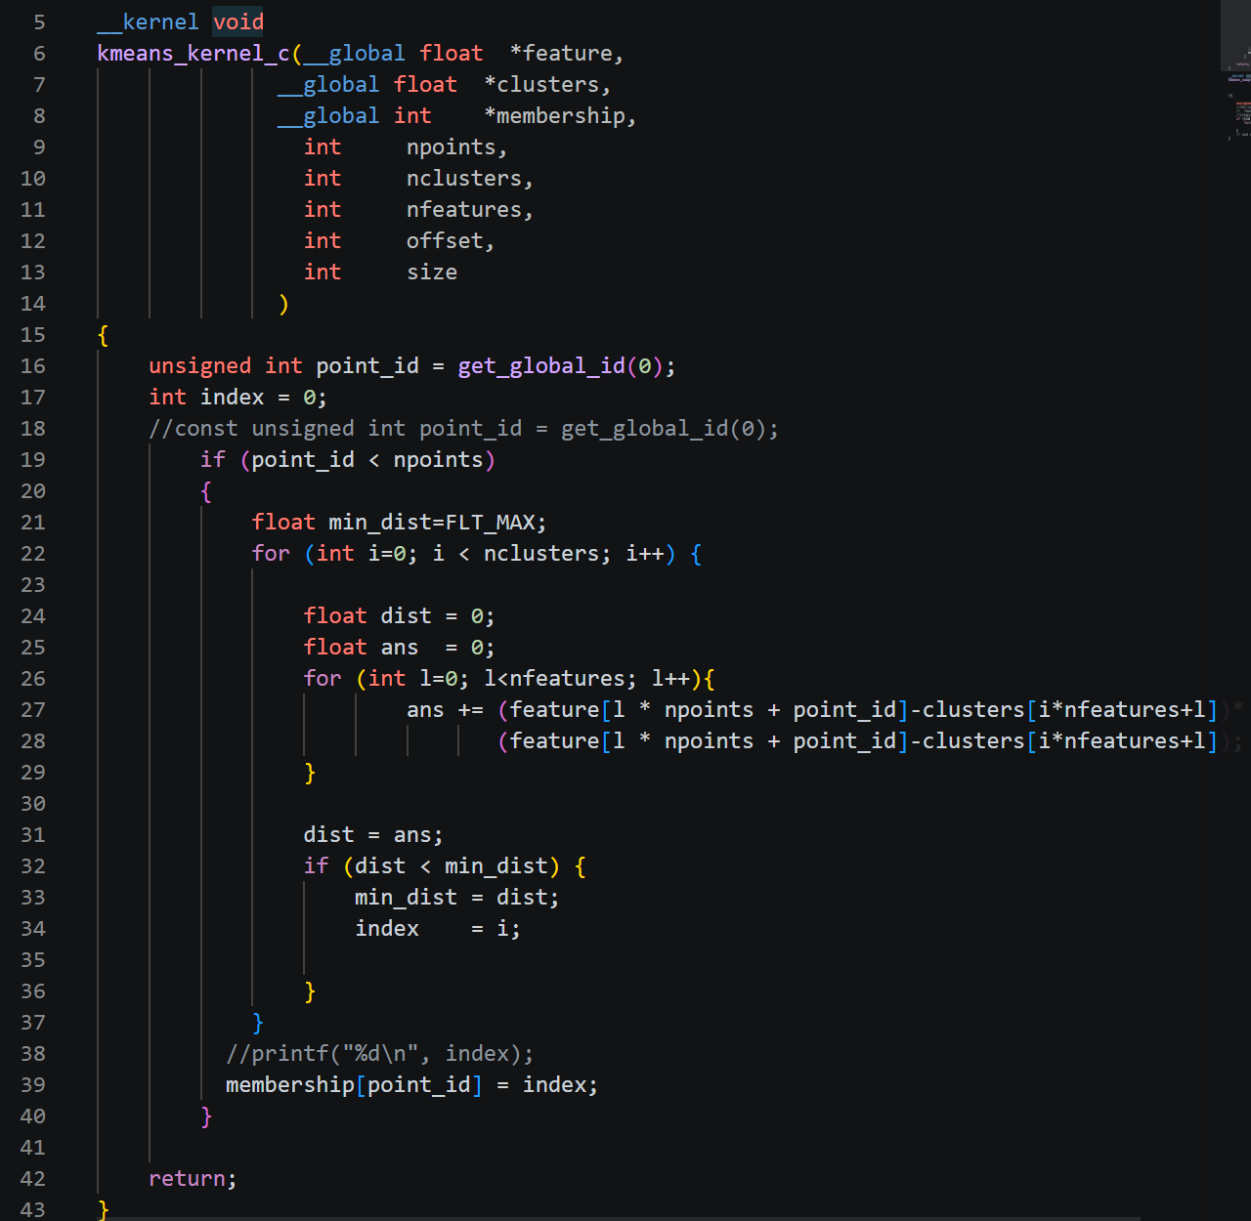
URP MEETING
Vortex Workload - Kmeans(KMN) - input size에 따른 16kB L1D cache 병목 분석
kmeans_kernel_c에서 각 thread는 point 하나씩 맡는다.
RHS feature read:
각 thread는 feature[tid*nfeatures + i]를 i 방향으로 stride=1로 순회한다.
따라서 thread-local / intra-thread spatial locality는 좋다.
하지만 같은 i에서 wavefront 내 thread들은 point가 다르므로 inter-thread stride는 nfeatures이다.
즉, wavefront-level coalescing은 nfeatures가 클수록 나빠질 수 있다.
LHS feature_swap write:
각 thread는 feature_swap[i*npoints + tid]를 i 방향으로 stride=npoints로 순회한다.
따라서 thread-local locality는 나쁘다.
하지만 같은 i에서 wavefront 내 thread들은 연속된 tid에 쓰므로 inter-thread stride=1이다.
즉, wavefront-level coalescing은 좋다.

Slide 17
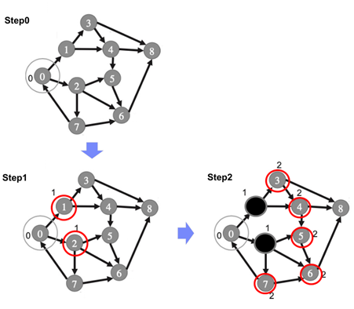
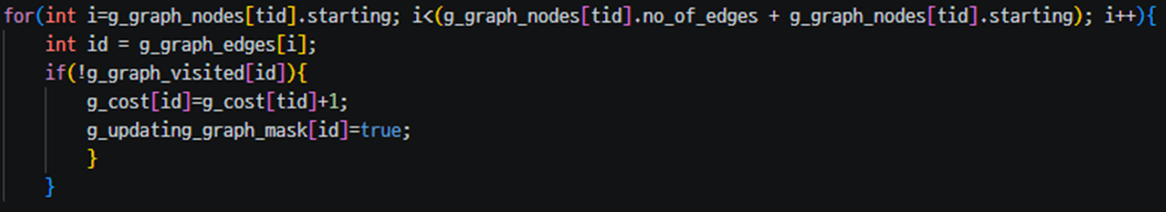
URP MEETING
Vortex Workload - BFS - Characteristic
주어진 그래프에서 Breadth-First-Search를 수행하는 프로그램
kernel.cl - BFS_1 (다음 레벨 탐색 함수)
for문 조건 내 g_graph_nodes는 순차 접근
-> 제한적인 spatial locality
루프 내에서 id 기반 배열 접근
-> 불규칙한 메모리 접근

Slide 18
URP MEETING
Vortex Workload - BFS - input size에 따른 16kB L1D cache 병목 분석
kernel.cl - BFS_1 (다음 레벨 탐색 함수)
for문 조건 내 g_graph_nodes는 순차 접근
-> 제한적인 spatial locality
루프 내에서 id 기반 배열 접근
-> 불규칙한 메모리 접근

Slide 19
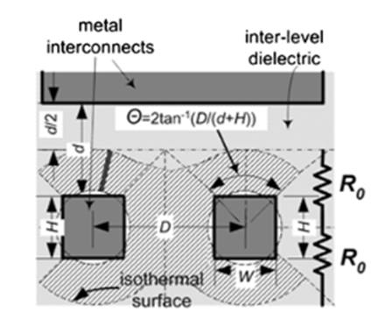
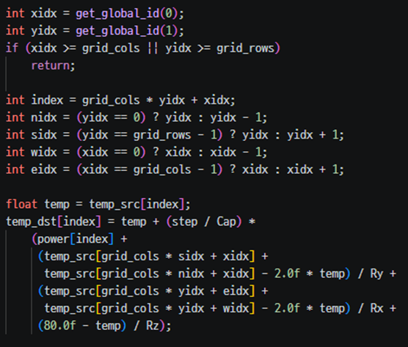
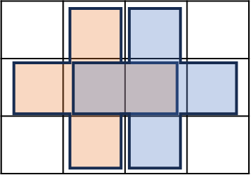
URP MEETING
Vortex Workload - Hotspot - Characteristic
칩 내 열 분포 시뮬레이션 프로그램 - 다음 timestamp에서 전달되는 열 계산
hotspot_kernel.cl - hotspot
yidx, xidx를 이용하여 power[y][x], temp[y][x] 와 그 주변부 배열 접근
인접 warp가 배열을 겹쳐 읽는 경우가 많으나
반복해서 값을 사용하지 않으므로 intra-wavefront reuse는 약함

Slide 20
URP MEETING
Vortex Workload - Hotspot - input size에 따른 16kB L1D cache 병목 분석
hotspot_kernel.cl - hotspot
yidx, xidx를 이용하여 power[y][x], temp[y][x] 와 그 주변부 배열 접근
인접 warp가 배열을 겹쳐 읽는 경우가 많으나
반복해서 값을 사용하지 않으므로 intra-wavefront reuse는 약함

Slide 21
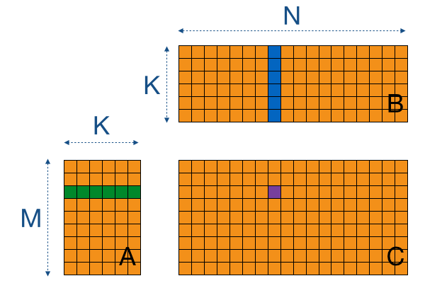
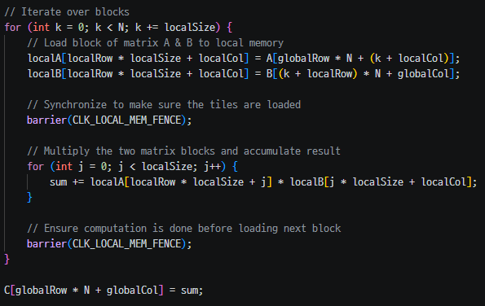
URP MEETING
Vortex Workload - SGEMM3 - Characteristic
C = A × B 행렬곱 계산 프로그램
kernel.cl - sgemm3
localA, localB 타일를 로컬 메모리에 가져온 후 여러 스레드가
__local memory에서 재사용

Slide 22
URP MEETING
Vortex Workload - SGEMM3 - input size에 따른 16kB L1D cache 병목 분석
kernel.cl - sgemm3
localA, localB 타일를 로컬 메모리에 가져온 후 여러 스레드가
__local memory에서 재사용

Slide 23
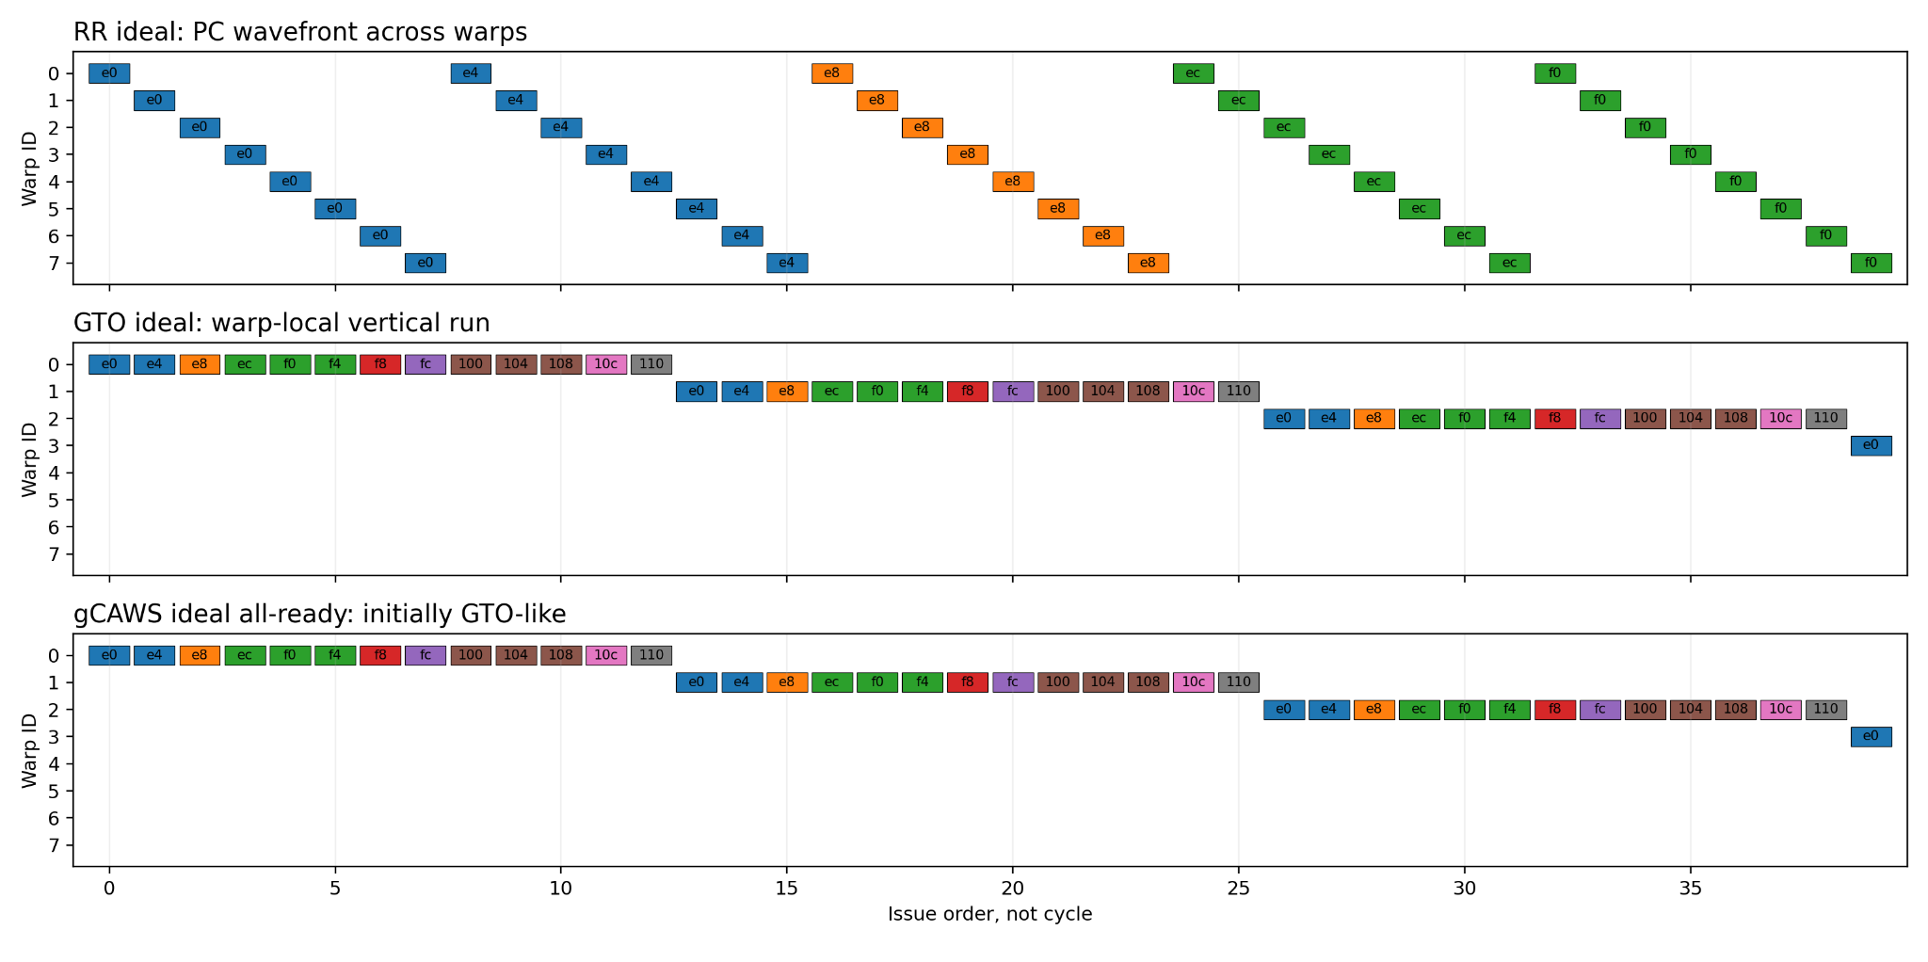
URP MEETING
Vortex Arbiter - Sanity Check
ideal arbiter behavior

Slide 24
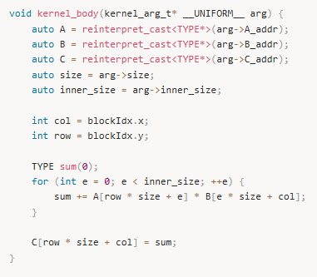
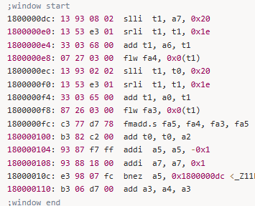
URP MEETING
Vortex Arbiter - Sanity Check
sgemm single loop block (unbounded L1D cache)

Slide 25
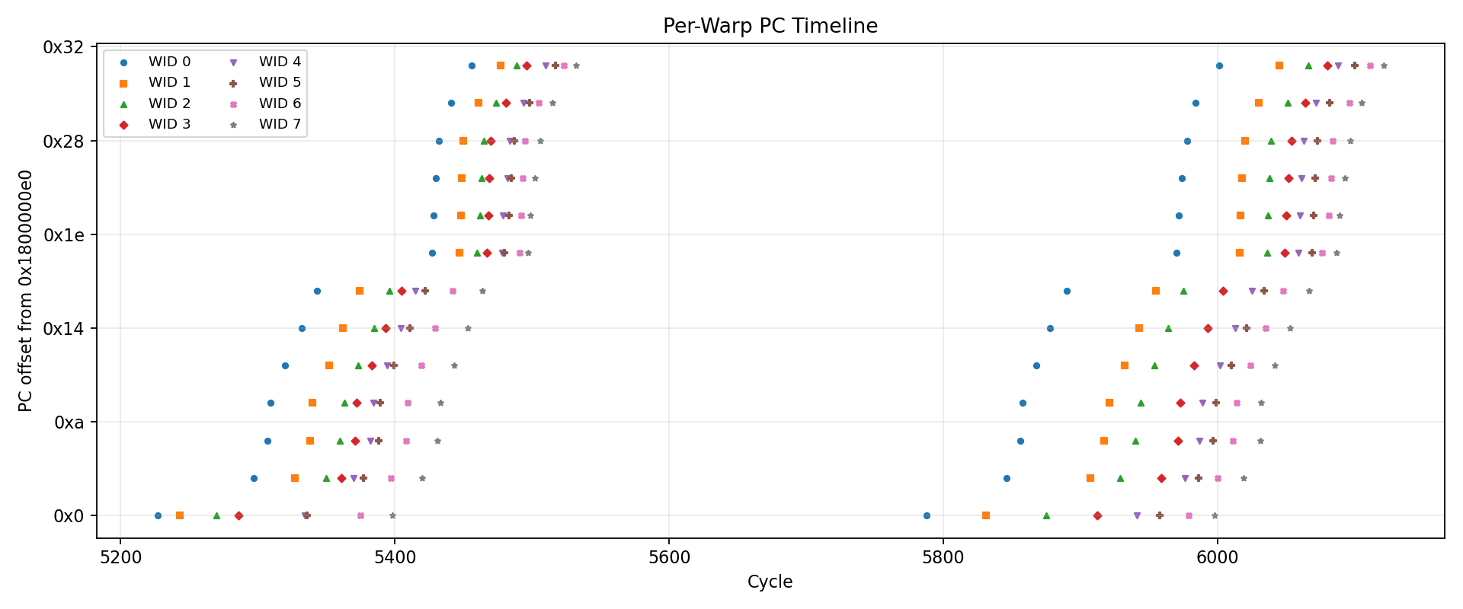
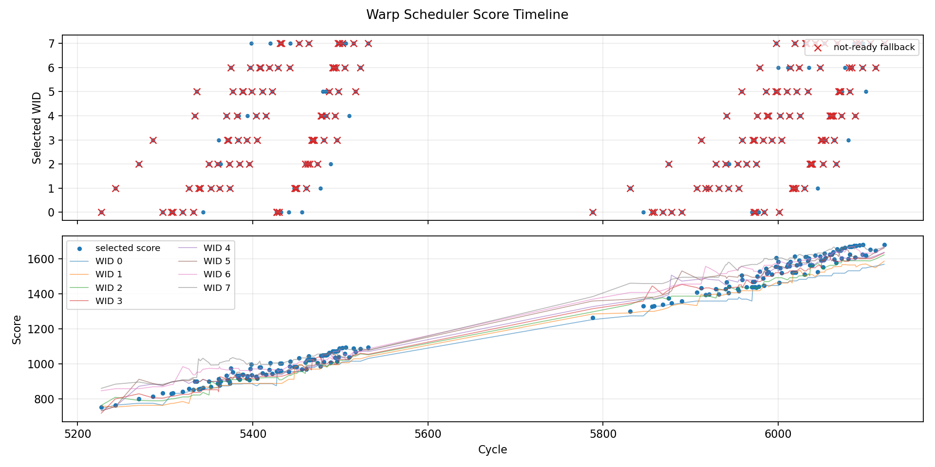
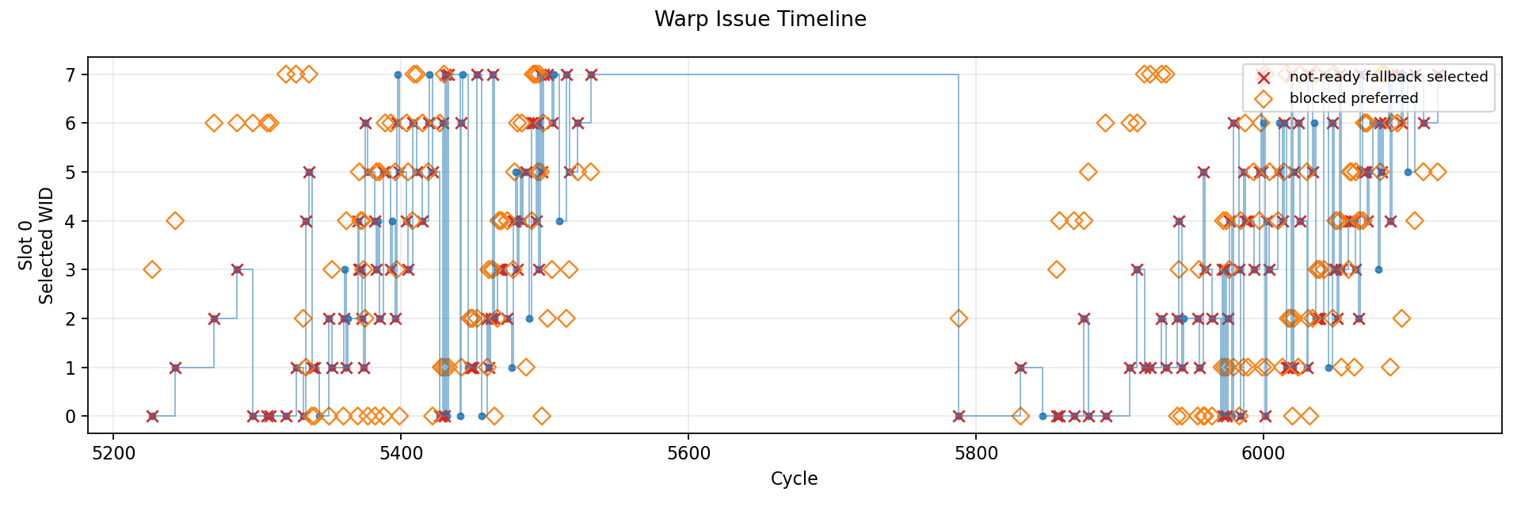
URP MEETING
Vortex Arbiter - RR (Loosely Round Robin)
sgemm single loop block (unbounded L1D cache)

Slide 26
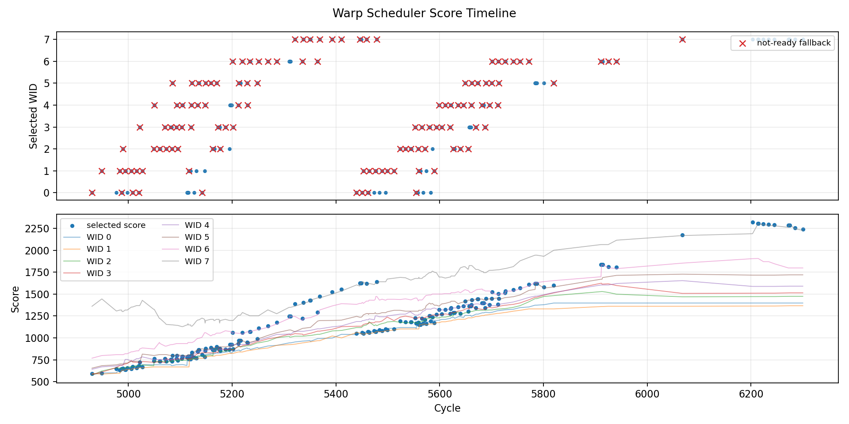
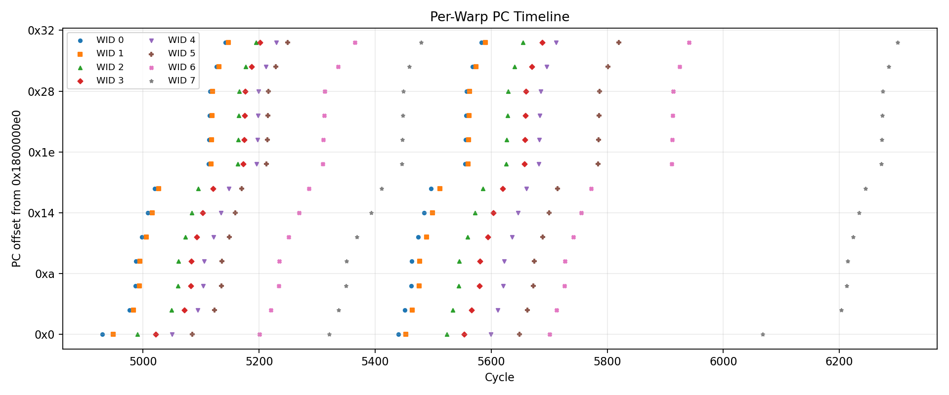
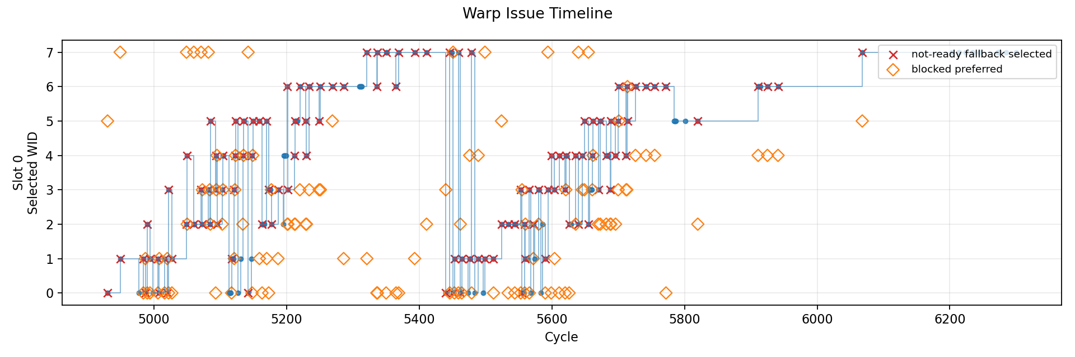
URP MEETING
Vortex Arbiter - GTO
sgemm single loop block (unbounded L1D cache)
kernel.cl - pgain_kernel
각 포인트 좌표를 한번만 접근 -> locality reuse가 작음

Slide 27
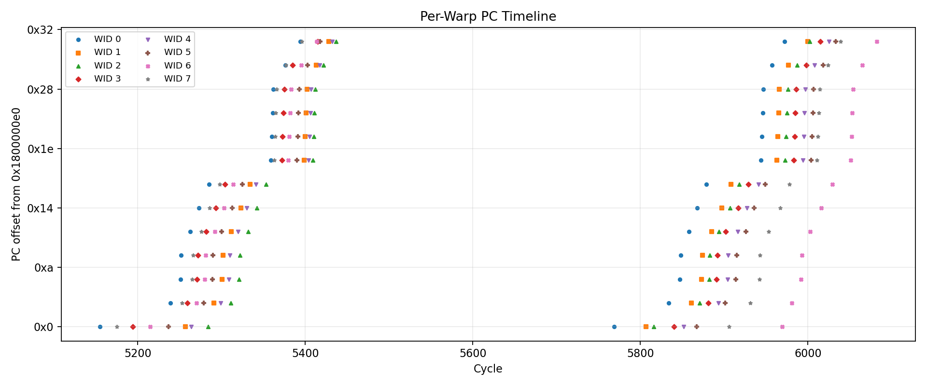
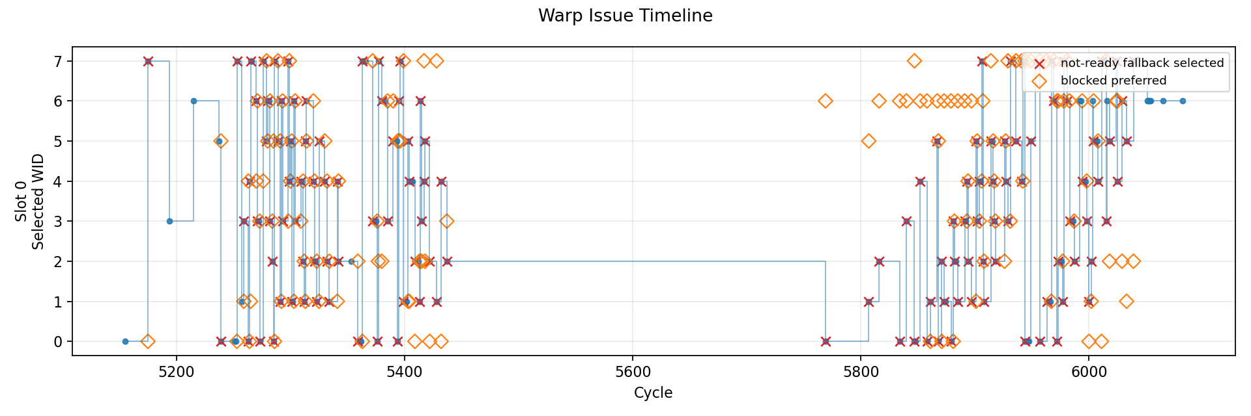
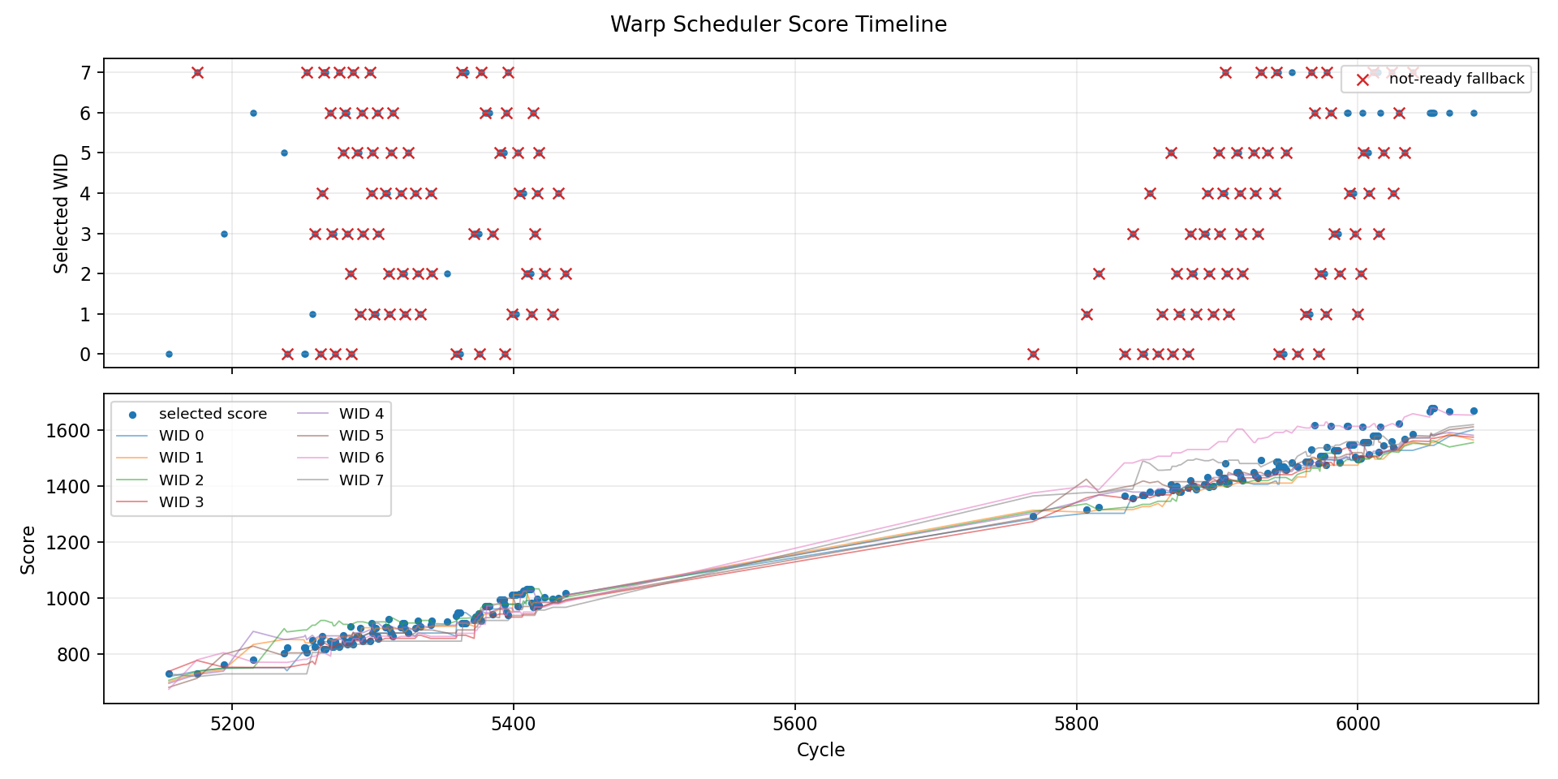
URP MEETING
Vortex Arbiter - gCAWS
sgemm single loop block (unbounded L1D cache)
각 포인트 좌표를 한번만 접근 -> locality reuse가 작음

Slide 28
URP MEETING
Vortex Aribiter Comparison
Vortex Baseline: 1-cluster, 1-socket, 1core, 32 Threads, 32 Warps, 16kB L1D, No L2, Round-robin fetch scheduler
Ramulator Baseline: HBM2-configuration( 4bank

Slide 29
Thank you

